Slide 1
Clases de Música
Quinto Año Básico
Prof. Claudia Coñuecar

Slide 2
Los Instrumentos Musicales
Familias de Instrumentos:
Viento: Madera y Metal
Cuerda: Frotada, Pulsada y Percutida
Percusión: Madera, Metal y Membrana

Slide 3
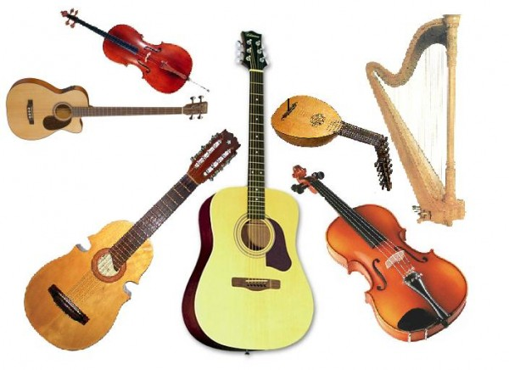
Familia de Instrumentos Cuerdas
Cuerda Pulsada
Cuerda Frotada
Cuerda Percutida

Slide 4
Cuerda Pulsada

Slide 5
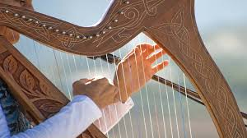
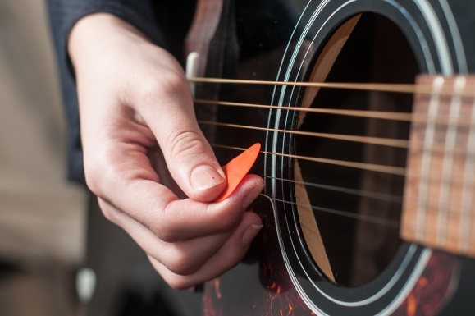
Los instrumentos de cuerda pulsada suenan cuando sus cuerdas son “pulsadas” o tocadas con los dedos, con una púa o “uñeta”.

Slide 6
Guitarra
Es un instrumento musical de la familia de las cuerdas pulsadas, es decir los instrumentos que producen su sonido al hacer vibrar las cuerdas.

Slide 7
Laúd
Instrumento musical parecido a la guitarra pero de menor tamaño, con la caja ovalada y cóncava, el mástil corto, las cuerdas dobles (seis pares o más) y la tablilla de las clavijas formando un ángulo hacia abajo. Se toca desde la Edad Media

Slide 8
Arpa
El arpa es un instrumento de cuerda pulsada formado por un marco resonante y una serie variable de cuerdas tensadas.
Este instrumento tiene sus orígenes en Egipto y Grecia
El sonido se obtiene al tocar las cuerdas con los dedos.

Slide 9
Observa el video de la Guitarra
https://youtu.be/mYeKY7lfRAY “Se ela perguntar”, de Dilermando Reis Marabino y Antonio Lauro Guitarra clásica
https://youtu.be/gnla758tnNk “Alabanzas al Rey” Guitarra popular
https://youtu.be/zuTcGvSNG4E “Despacito” Arpa

Slide 10
Bandurria
Instrumento traído por los españoles a Cuba . Se arraigó con fuerza en la música, como acompañante del canto.
De cuerdas punteadas se toca con uñeta. Posee doce cuerdas, afinadas de dos en dos.

Slide 11
Mandolina
La mandolina es un instrumento de cuerdas pulsadas de cuatro pares de cuerdas.
Su utilización abarca distintos ámbitos, incluyendo papeles solistas en la música académica, como instrumento principal de la música popular de varios países.

Slide 12
Balalaika
es un instrumento ruso​ quizás el más popular del país. Se trata de un instrumento muy parecido al laúd de tres cuerdas metálicas que se caracteriza por su caja de forma triangular, casi plano, con una pequeña abertura donde sale el sonido y con un mástil largo y estrecho.

Slide 13
Banjo
El banjo es un instrumento musical cuyo origen es de EEUU, de 4, 5, 6 o 10 cuerdas, constituido por un aro o anillo de madera circular de unos 35 cm de diámetro cubierto por un parche.

Slide 14
Audiciones:
https://youtu.be/T3ltjzIwmiw “Fantasía en La menor” de David Kellner Laúd
https://youtu.be/U0W_XCb1xNg “Canon en Re menor” de Pachelbel Bandurria
https://youtu.be/UHVnwWQ9Jy4 “Fue mi error” Mandolina
https://youtu.be/0lN-iL3hz4g “Les Colporteurs” de Korobeiniki Balalaika
https://youtu.be/fnMhUPewk6c “Foggy Mountain Breakdown” Williow Osborne Banjo

Slide 15
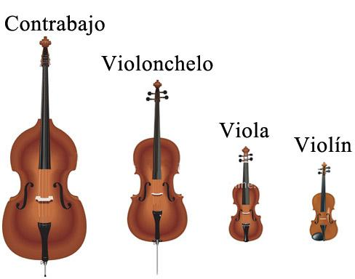
Instrumentos de Cuerdas Frotadas

Slide 16
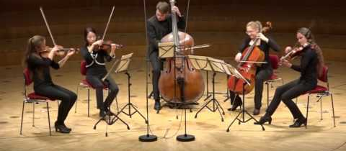
Familia de las Cuerdas Frotadas

Slide 18
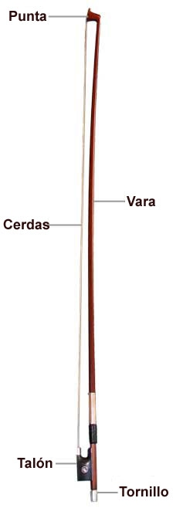
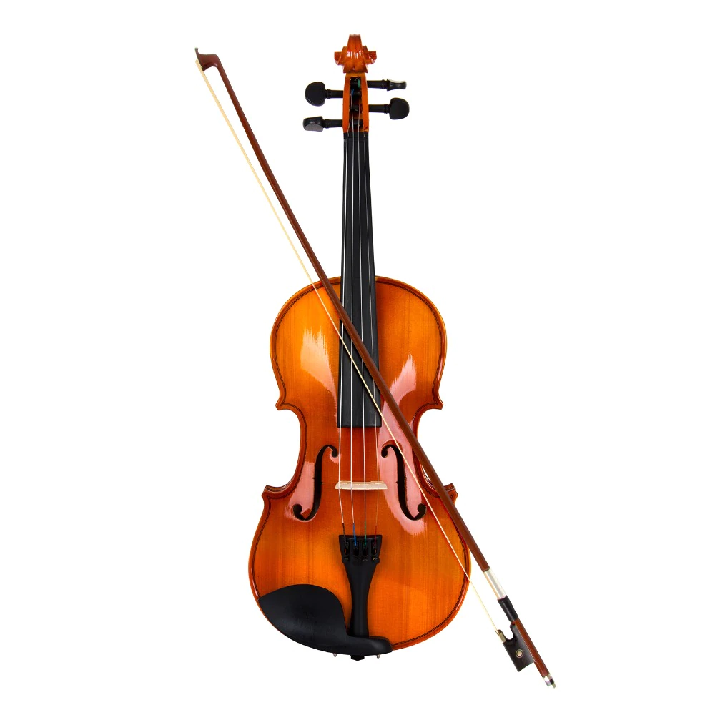
Partes del Arco de Cuerdas Frotadas

Slide 19
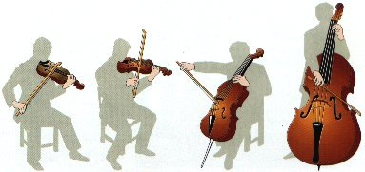
Actividad Musical: Escribe los nombres de los instrumentos de cuerdas

